Slide 1

1/38
ANÁLISE DE DEMANDA VIA INTELIGÊNCIA ARTIFICIAL NO RESTAURANTE UNIVERSITÁRIO DO INSTITUTO DE CIÊNCIA E TECNOLOGIA DA UNIFESP
Douglas Diniz Landim, ddlandim@unifesp.br
RA 76681
Ciência da Computação.
Disciplina de Inteligência Artificial
Prof. Dr. Fabio Augusto Faria

Slide 2

2/38
Motivação
428.620 refeições subsidiadas no banco de dados do sistema antigo, no período de 2011 à 2016.
111.454 refeições no período de 2017 a 01/08/2018 que fecham o modelo de contrato antigo.
Valor pago em cada refeição pela UNIFESP: R$9,14. Total investido: R$4.936.276,36
Valor pago pelo aluno: R$2,50 pelo aluno. Total investido R$1.350.185,00.
Movimentação do restaurante: R$6.286.461,36
Já no 2o semestre de 2018, iniciando em 01/08/2018 à 31/10/2018, o valor total subsidiado pela
universidade é de R$179.019,52, R$82.270,00 pelos alunos e o faturamento bruto acumulado pelo restaurante é
de R$261.289,52
Referências:
Total de refeições: ti.sjc@unifesp.br (Francismar / Fiscal de Contrato do R.U)
Valores por refeição: Ederson Barroso, ederbarroso@gmail.com , gerente nutrimenta.

Slide 3
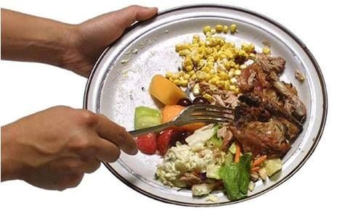
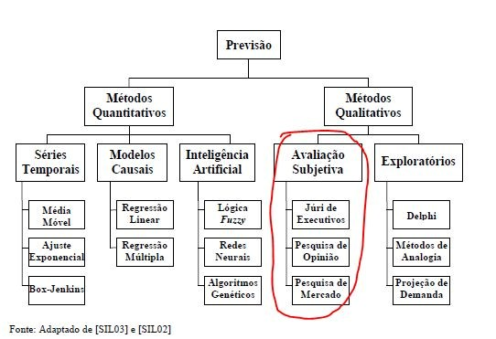
Desperdício
3/38
ATUALMENTE O RESTAURANTE NÃO TEM
NENHUM MODELO PREDITIVO.
- MÉTODOS SUBJETIVOS
- ANÁLISE DOS DIAS ANTERIORES
Retirado de Junior, 2007. Análise de previsão de
demanda baseado em séries temporais em uma empresa do setor de perfumes e cosméticos.

Slide 4
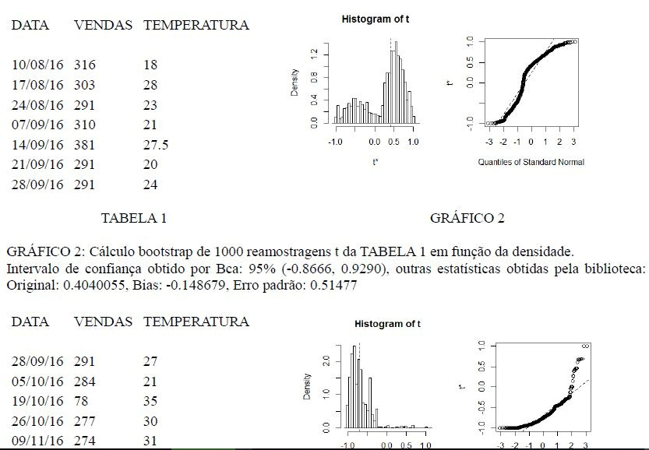
4/38
Trabalhos anteriores

Slide 5

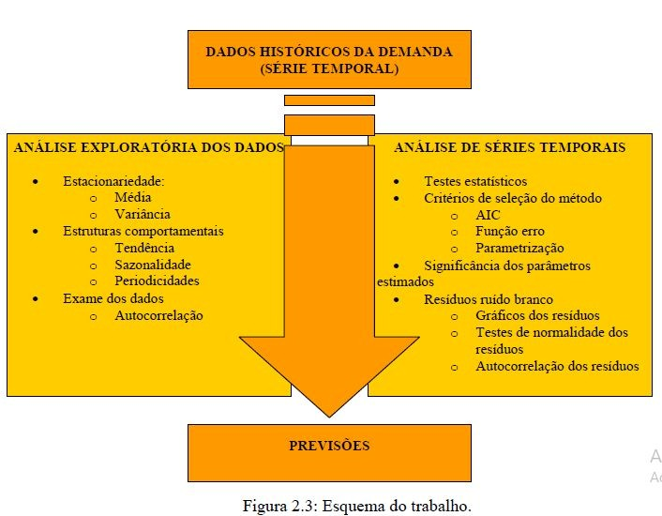
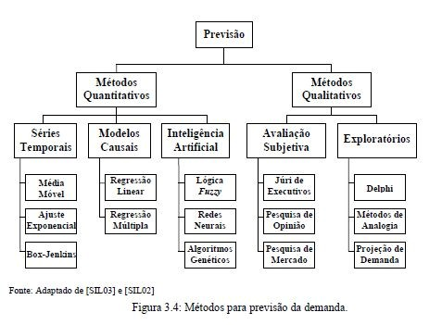
5/38
Principais referências de heurísticas de
previsão de demanda.

Slide 6
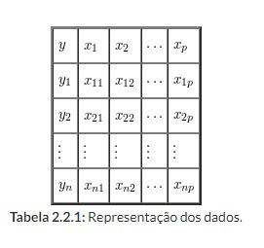


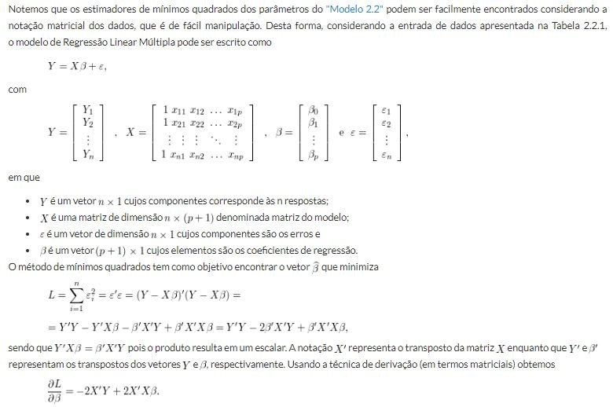
6/38
Principais referências de modelos
estatísticos.

Slide 7
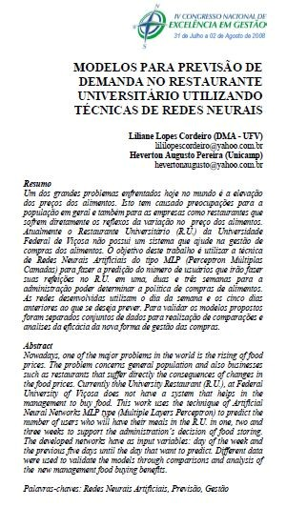
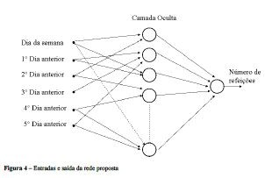



7/38
Principais referências de modelos de
inteligência artificial em R.U.

Slide 8
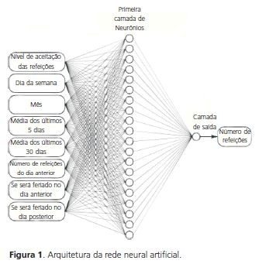
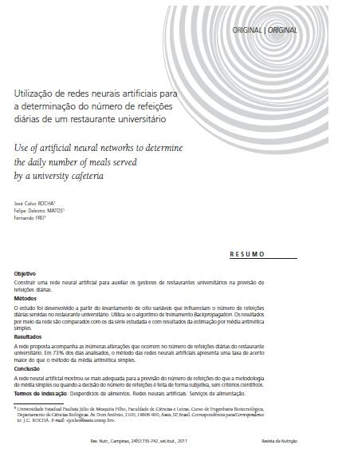
8/38
Principais referências de modelos de
inteligência artificial em R.U.

Slide 9
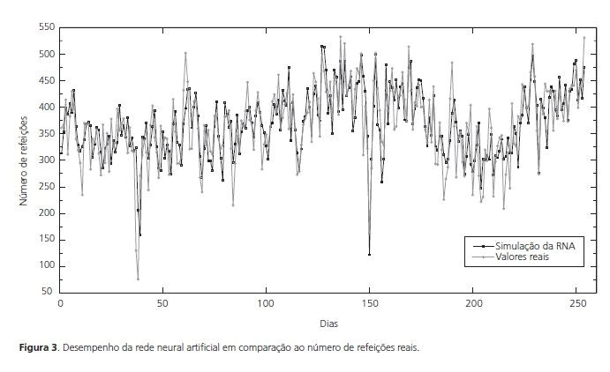
9/38
Principais referências de modelos de
inteligência artificial em R.U.
Para o estudo em pauta, o erro geral obtido pela metodologia da RNA foi de 9,5%.

Slide 10
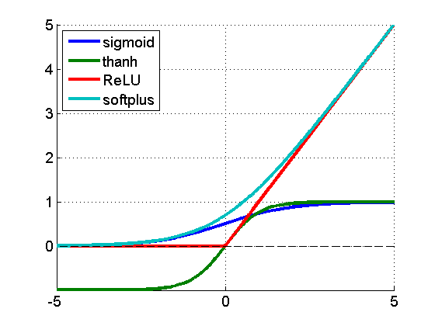
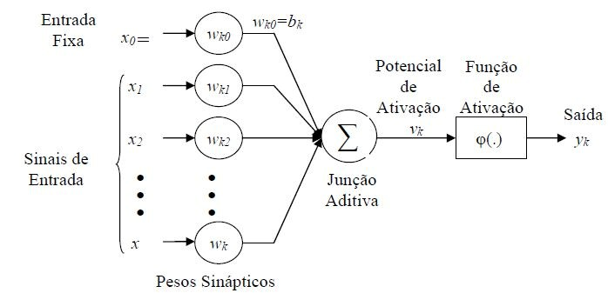
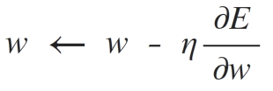
10/38
Técnica do modelo : Perceptron com treino
Backpropagation
o valor do peso na iteração atual será o valor do peso na iteração anterior, corrigido de valor proporcional ao gradiente.

Slide 11
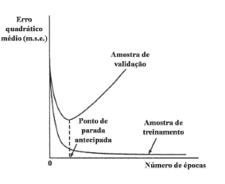
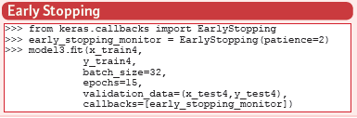
Perceptron com treino Backpropagation.
Condição de parada da atualização dos pesos:
11/38

Slide 12
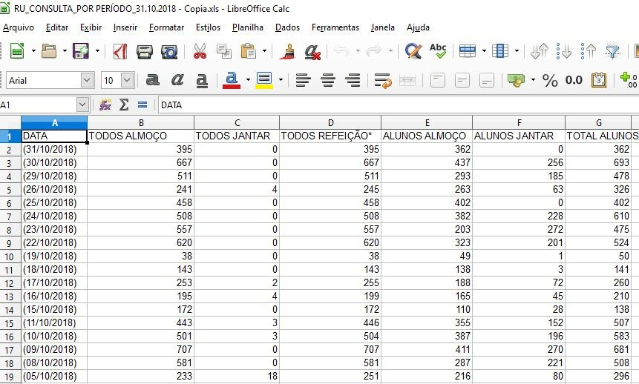
12/38
Dados extraídos, T.I.

Slide 13
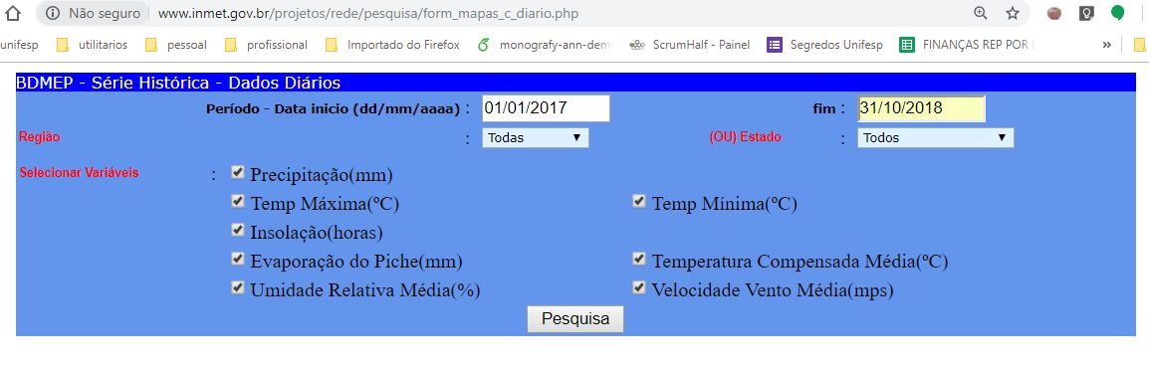
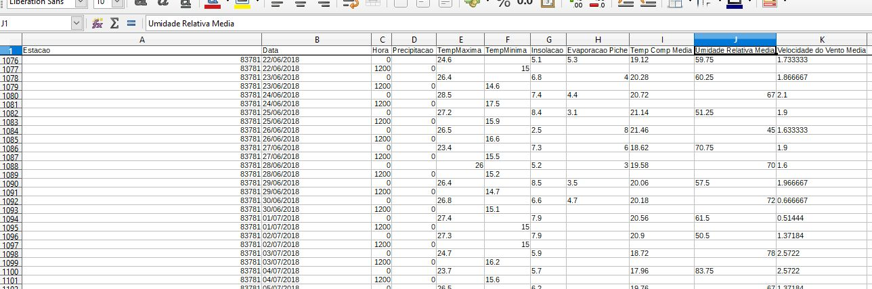
13/38
Dados extraídos, BMDEP.

Slide 14
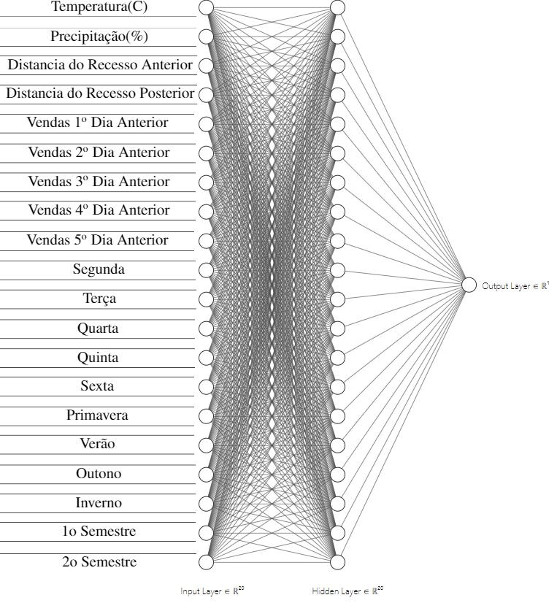
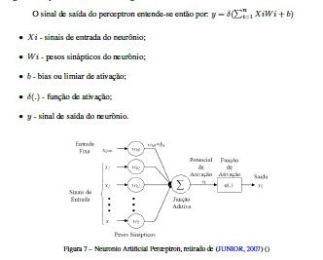
14/38
1º Modelo proposto.

Slide 15
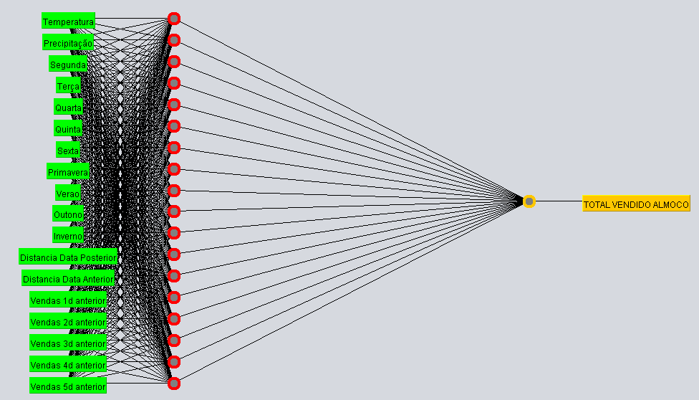
15/38
Adaptação do modelo, exclusão e troca de entradas com conteúdo ambíguo.

Slide 16
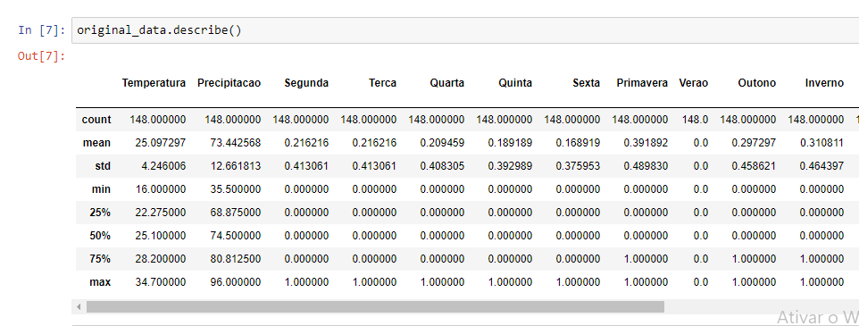
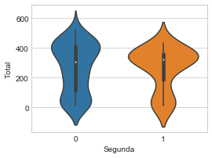
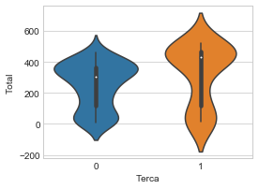
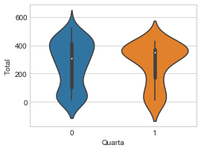
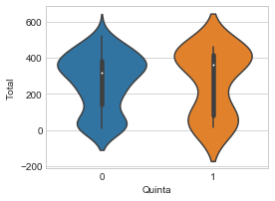
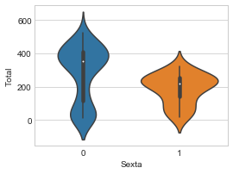
16/38

Slide 17
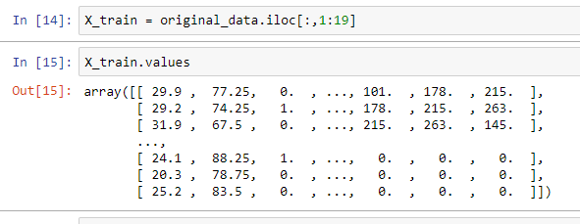
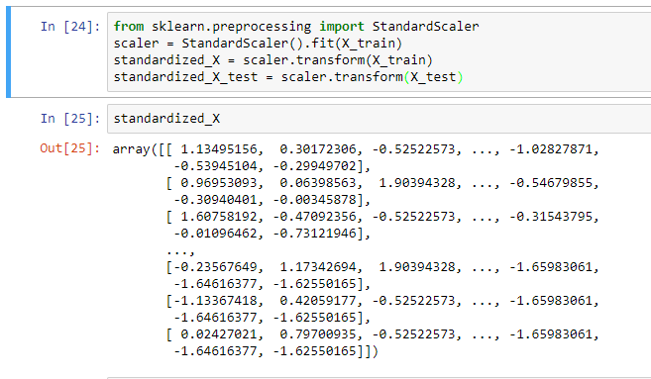
17/38

Slide 18
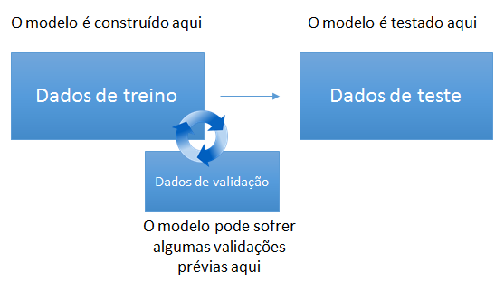
18/38
TREINO 2017: 12/04/2017 à 19/12/2017 – 148 REGISTROS
VALIDAÇÃO (2017) código abaixo
>>> from sklearn.model_selection import train_test_split
>>> standardized_X, standardized_X_validation, y_train , y_validation = train_test_split(x,y,test_size=0.33,random_state=42)
TESTE 2018: 26/02/2018 à 31/10/2018 – 150 REGISTROS

Slide 19
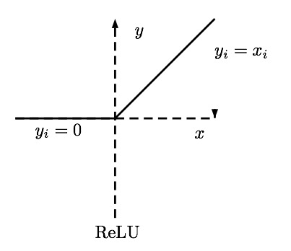
Treino com o primeiro modelo proposto:
19/38
from keras import Sequential
from keras.layers import Dense
model = Sequential()
model.add(Dense(standardized_X.shape[1],activation='relu',input_dim=standardized_X.shape[1]))
model.add(Dense(1))
model.compile(optimizer='rmsprop',
loss='mse',
metrics=['mae'])
batch_size=36, epochs=500,
148/148 [==============================]
- 0s 81us/step -
loss: 14931.1859 -
mean_absolute_error: 73.5863 -
val_loss: 24922.2952 -
val_mean_absolute_error: 118.9186

Slide 20
Treino com o primeiro modelo proposto: MELHOROU aumentando épocas de 500 pra 1000
20/38
from keras import Sequential
from keras.layers import Dense
model = Sequential()
model.add(Dense(standardized_X.shape[1],activation='relu',input_dim=standardized_X.shape[1]))
model.add(Dense(1))
model.compile(optimizer='rmsprop',
loss='mse',
metrics=['mae'])
batch_size=36, epochs=1000,
148/148 [==============================]
- 0s 81us/step -
loss: 7397.2767 -
mean_absolute_error: 60.5002 -
val_loss: 11375.0160 - val_mean_absolute_error: 72.5417

Slide 21
Treino com o primeiro modelo proposto: MELHOROU aumentando épocas de 1000 pra 250
21/38
from keras import Sequential
from keras.layers import Dense
model = Sequential()
model.add(Dense(standardized_X.shape[1],activation='relu',input_dim=standardized_X.shape[1]))
model.add(Dense(1))
model.compile(optimizer='rmsprop',
loss='mse',
metrics=['mae'])
batch_size=36, epochs=250,
148/148 [==============================]
- 0s 81us/step -
loss: 6943.7007 -
mean_absolute_error: 59.2704 -
val_loss: 10794.9711 - val_mean_absolute_error: 69.8469

Slide 22
Treino com o primeiro modelo proposto: MELHOROU aumentando épocas de 250 pra 125
22/38
from keras import Sequential
from keras.layers import Dense
model = Sequential()
model.add(Dense(standardized_X.shape[1],activation='relu',input_dim=standardized_X.shape[1]))
model.add(Dense(1))
model.compile(optimizer='rmsprop',
loss='mse',
metrics=['mae'])
batch_size=36, epochs=125,
148/148 [==============================]
0s 81us/step -
loss: 6454.3501 -
mean_absolute_error: 57.6243 -
val_loss: 10239.3892 - val_mean_absolute_error: 67.4350

Slide 23
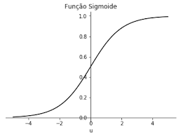
Treino com o primeiro modelo proposto: PIOROU trocando função RELU para SIGMOIDE
23/38
model = Sequential()
model.add(Dense(standardized_X.shape[1],activation='sigmoid',input_dim=standardized_X.shape[1]))
model.add(Dense(1))
model.compile(optimizer='rmsprop',
loss='mse',
metrics=['mae'])
batch_size=36, epochs=125,
148/148 [==============================]
0s 108us/step
- loss: 90516.9781 - mean_absolute_error: 258.0064 - val_loss: 151921.6487 - val_mean_absolute_error: 368.2700

Slide 24
Treino com o primeiro modelo proposto: MELHOROU aumentando número de épocas
24/38
model = Sequential()
model.add(Dense(standardized_X.shape[1],activation='sigmoid',input_dim=standardized_X.shape[1]))
model.add(Dense(1))
model.compile(optimizer='rmsprop',
loss='mse',
metrics=['mae'])
batch_size=36, epochs=5000,
148/148 [==============================]
0s 54us/step -
loss: 6390.4238 -
mean_absolute_error: 58.5402 -
val_loss: 14054.7375 - val_mean_absolute_error: 99.0611

Slide 25
Treino com o primeiro modelo proposto: MELHOROU voltando pra RELU e usando otimizador ADAM.
25/38
from keras import Sequential
from keras.layers import Dense
model = Sequential()
model.add(Dense(standardized_X.shape[1],activation='relu',input_dim=standardized_X.shape[1]))
model.add(Dense(1))
model.compile(optimizer='adam',
loss='mse',
metrics=['mae'])
batch_size=36, epochs=5000,
148/148 [==============================]
0s 54us/step -
loss: 6019.6716 -
mean_absolute_error: 52.0574 -
val_loss: 10161.9818 - val_mean_absolute_error: 65.4172

Slide 26
Treino com o primeiro modelo proposto: MELHOROU aumentando batch para nº de registros
26/38
from keras import Sequential
from keras.layers import Dense
model = Sequential()
model.add(Dense(standardized_X.shape[1],activation='relu',input_dim=standardized_X.shape[1]))
model.add(Dense(1))
model.compile(optimizer='adam',
loss='mse',
metrics=['mae'])
batch_size=148, epochs=5000,
148/148 [==============================]
0s 27us/step -
loss: 3658.2805 -
mean_absolute_error: 42.7853 -
val_loss: 8063.6133 - val_mean_absolute_error: 60.9182

Slide 27
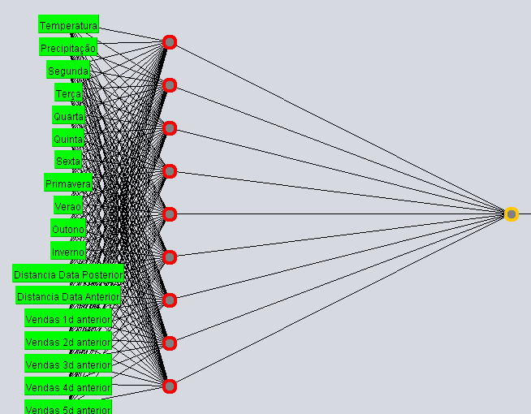
Treino com o segundo modelo proposto:
PIOROU, DIMINUINDO Nº DE NEURÔNIOS
27/38
model1 = Sequential()
model1.add(Dense(9,activation='relu',input_dim=standardized_X.shape[1]))
model1.add(Dense(1))
model1.compile(optimizer='adam',
loss='mse',
metrics=['mae'])
batch_size=148, epochs=5000,
148/148 [==============================]
0s 54us/step -
loss: 10035.1689 -
mean_absolute_error: 60.3270 -
val_loss: 17238.3887 - val_mean_absolute_error: 95.9984

Slide 28
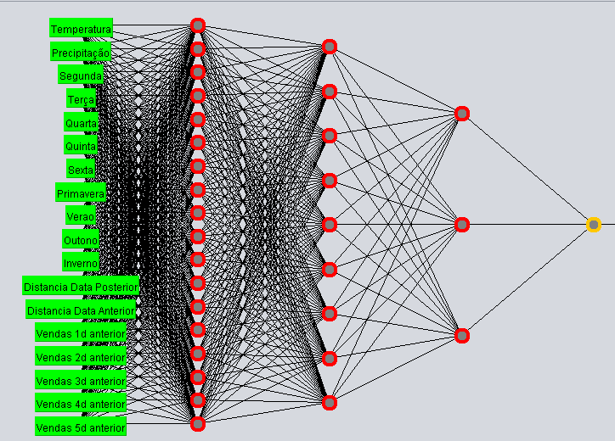
Treino com o terceiro modelo proposto:
MELHOROU aumentando neurônios / camadas
28/38
model3 = Sequential()
model3.add(Dense(standardized_X.shape[1],activation='relu',input_dim=standardized_X.shape[1]))
model3.add(Dense(9,activation='relu',input_dim=standardized_X.shape[1]))
model3.add(Dense(3,activation='relu',input_dim=9))
model3.add(Dense(1))
model3.compile(optimizer='adam', loss='mse', metrics=['mae'])
batch_size=148, epochs=5000,
148/148 [==============================]
0s 20us/step -
loss: 3721.4502 -
mean_absolute_error: 43.0977 -
val_loss: 7648.9710 - val_mean_absolute_error: 59.6000

Slide 29
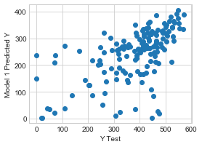
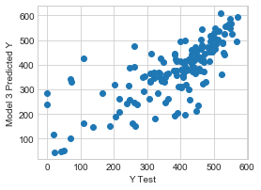
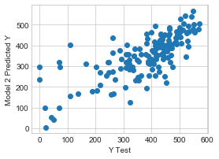
MODELO 1: 18,1
29/38
MODELO 3: 18,9,3,1
MODELO 2: 9,1

Slide 30
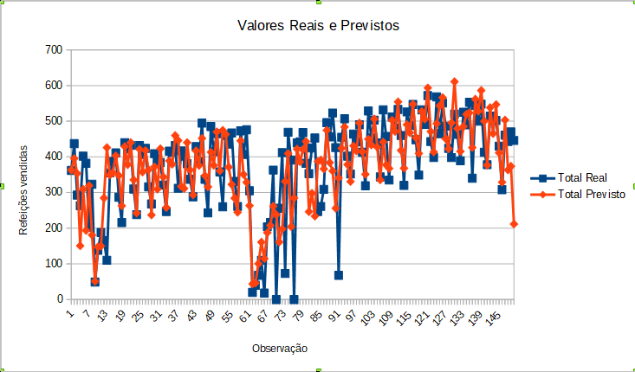
ESCOLHA DO 3º MODELO
30/38
148/148 [==============================]
0s 20us/step -
loss: 3721.4502 -
mean_absolute_error: 43.0977 -
val_loss: 7648.9710 - val_mean_absolute_error: 59.6000
batch_size=148, epochs=5000,

Slide 31
31/38

Slide 32
DIFICULDADES:
32/38
GRANDE DIFICULDADE EM MONTAR A BASE DE DADOS:
O desafio está em procurar as pessoas e fontes certas!
- Vendas: Gerente do R.U (que tentei obter os dados por meses) vs T.I
- Climáticos: (climatempo sem exportação) vs (INPE – BNDE)
- Cruzar as informações da forma certa (Montei na mão no excell)
NORMALIZAÇÃO DOS DADOS:
DEU PAU:
from sklearn.preprocessing import MinMaxScaler
sc= MinMaxScaler(feature_range=(0,1))
X = X.reshape(-1,1)
X = sc.fit_transform(X)
y = y.reshape(-1,1)
VS
DEU CERTO
from sklearn.preprocessing import StandardScaler
scaler = StandardScaler().fit(X_train)
standardized_X = scaler.transform(X_train)
standardized_X_test = scaler.transform(X_test)

Slide 33
CONCLUSÕES:
33/38
- O modelo deve ser treinado por mais dados (1 ano só ainda é pouco). Existe uma base para ser tratada ainda e explorada que foi exportada em dump.sql da talim, do sistema antigo 2008-2016.
- 59,6% de erro ainda é o mesmo erro que análise exploratória atual
- Otimizador ADAM se saiu melhor que RMSPROP
- Função RELU se saiu melhor que sigmóide
- AUMENTO da profundidade e neurônios da rede foi melhor
- Modelo final acompanhou tendencia linear com os dados de teste.
INCLUSIVE TROCA DE SEMESTRE.

Slide 34
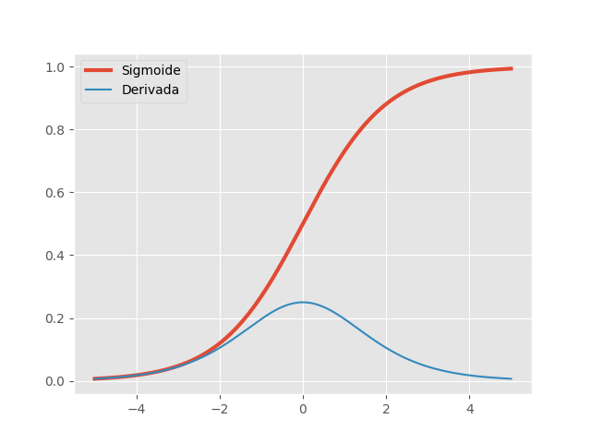
CONCLUSÕES - ATIVAÇÃO:
http://www.deeplearningbook.org/contents/mlp.html
34/38
Ativação Sigmoide (Logística)
Até pouco tempo atrás, a função sigmoides era a mais utilizada em RNAs, por serem biologicamente mais plausível. Como neurônios biológicos funcionam de foma binária (ativando vs não ativando), a função sigmoide é uma boa forma de modelar esse comportamento, já que assume valores apenas entre 0 (não ativação) e 1 (ativação). No entanto, se olharmos sua derivada, podemos ver que ela satura para valores acima de 5 e abaixo de -5. Com essas derivadas tendendo a zero, a propagação do gradiente desvanece nessas regiões, causando dificuldades no treinamento.
Mais ainda, repare que a derivada da função sigmoide é sempre <1. Isso é problemático, fazendo com que desvaneça o produto dado pela regra da cadeia na propagação dos gradientes. Assim, não é mais recomendado utilizar a função logística como não linearidade de ativação nas redes neurais artificiais.

Slide 35
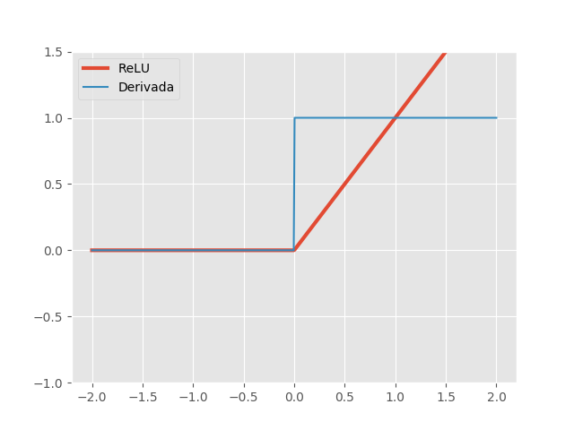
CONCLUSÕES - ATIVAÇÃO:
http://www.deeplearningbook.org/contents/mlp.html
35/38
Ativação ReLU
Redes com a função ReLU são fáceis de otimizar, já que a ReLU é extremamente parecida com a função identidade. A única diferença é que a ReLU produz zero em metade do seu domínio. Como consequência, as derivadas se mantêm grandes enquanto a unidade estiver ativa.
Teoricamente, a derivada não está definida em 0, mas podemos implementá-la como sendo 0 ou 1 sem maiores preocupações. Note que as derivadas não são apenas grandes, mas também estáveis, sendo 1, quando x>0 e 0 quando x<0. Note também que a segunda derivada é zero em todo o domínio. A ativação ReLU é muito mais eficiente do que as funções sigmoidais vistas acima e é uma das descobertas que contribuiu de forma significante para a recente popularidade de Deep Learning. Essa não linearidade é um ótimo exemplo de como a simplicidade pode ser extremamente poderosa.

Slide 36
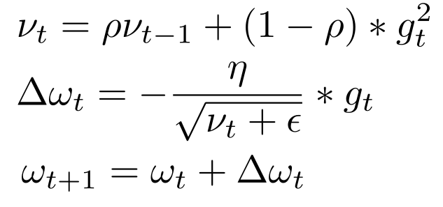
CONCLUSÕES - OTIMIZADOR:
https://blog.paperspace.com/intro-to-optimization-momentum-rmsprop-adam/
36/38
RMSProp
RMSprop ou Root Mean Square Propogation tem uma história interessante. Foi inventado pelo lendário Geoffrey Hinton, enquanto sugeria uma ideia aleatória durante uma aula do Coursera.
O RMSProp também tenta atenuar as oscilações, mas de um modo diferente do momentum. O suporte do RMS também elimina a necessidade de ajustar a taxa de aprendizado e o faz automaticamente. Mais ainda, o RMSProp escolhe uma taxa de aprendizado diferente para cada parâmetro.
No RMS prop, cada atualização é feita de acordo com as equações descritas abaixo. Esta atualização é feita separadamente para cada parâmetro.

Slide 37
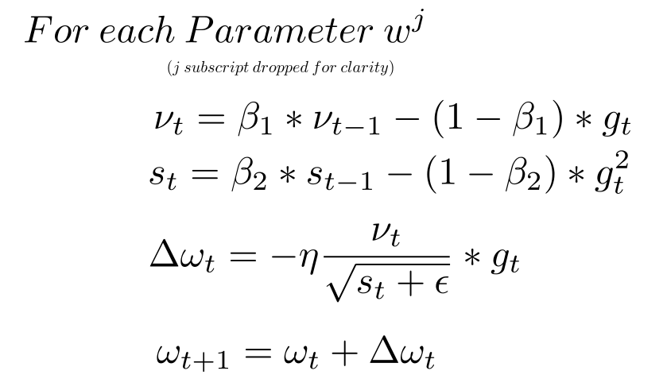
CONCLUSÕES - OTIMIZADOR:
https://blog.paperspace.com/intro-to-optimization-momentum-rmsprop-adam/
37/38
ADAM
Enquanto o momentum acelera nossa busca na direção dos mínimos, o RMSProp impede nossa busca na direção das oscilações.
Os algoritmos Adam ou Adaptive Moment Optimization combinam as heurísticas de Momentum e RMSProp. Aqui estão as equações de atualização.

Slide 38
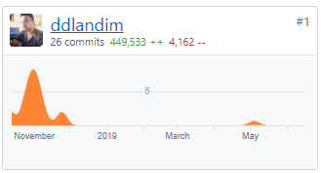
38/38
OBRIGADO!
https://github.com/ddlandim/monografy-ann-demand-prediction

